Slide 1
SEMANA DE BIENESTAR
SEMANA 5

Slide 2
OBJETIVO DE LA SDB:
Acompañar a un líder a construir un “Poder de 3” en 8 semanas, atrayendo referidos, generando bono de “Inicio Rápido” y alcanzando el rango de EJECUTIVO.

Slide 3
SDB Semana de Bienestar
Es un programa diseñado para nuevos distribuidores, donde puedan llevar a sus prospectos sin tener que aprender desde un principio cómo dar una clase.
También es un canal de prospección para distribuidores con mas tiempo en el negocio, como un espacio fijo para llevar a sus prospectos.

Slide 4
¿De qué se trata?
Programa de 5 días vía WhatsApp /Telegram dirigido a prospectos interesados en conocer los productos, donde les ofrecemos la clase de “Soluciones Naturales” o cualquier clase temática en videos cortos, acompañados de material digital.
Se debe ejecutar 2 veces al mes (semanas intercaladas).
Los distribuidores tienen la oportunidad de invitar a mínimo 20 prospectos y deben hacerle seguimiento personalizado.
Se pueden realizar pequeñas rifas diarias o una al final de la semana (opcional).
Finaliza con una clase de negocio o foro-chat (opcional).
Cada distribuidor es responsable del seguimiento y cierre de sus invitados.

Slide 5
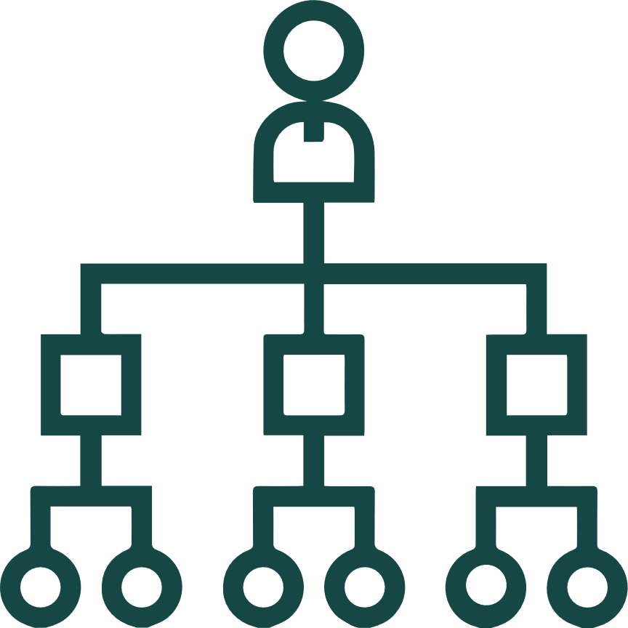
OBJETIVOS DE LA SEMANA DE BIENESTAR
Inscripciones = Comisiones.
Referidos = Agrandar tu lista de contactos.
Bono “Poder de 3” = Estructura en tu negocio.
Avance de Rango = Mínimo EJECUTIVO.

Slide 6
FASES DEL PROGRAMA -5 semanas-
FASE 1 Preparación
Duración: 1 Semana
FASE 2 Ejecución
Duración: 4 Semanas
Semana 1: Corre el programa
Semana 2: Seguimiento, inscripciones y nuevas invitaciones
Semana 3: Corre el programa
Semana 4: Seguimiento, inscripciones y estrategias de cierre de mes

Slide 7
PREPARACIÓN
A partir del rango PLATA, organizar a los distribuidores participantes en 1 ó 2 equipos de trabajo.
Crear un grupo de WhatsApp o Telegram por equipo.
Grabar los videos siguiendo la estructura de la clase de “SOLUCIONES NATURALES”.

Slide 8
VIDEOS
Video Bienvenida y explicación de la SDB
Qué son los Aceites Esenciales
3 Características
3 Usos de los AE
Testimonio 1 Dolor: Deep Blue, Copaiba
Testimonio 2 Sueño: Lavanda, Incienso
Testimonio 3 Inmunidad: On Guard, Árbol de Té y Orégano
Testimonio 4 Digestivo: DigestZen, Menta
Testimonio 5 Respiratorio: Easy Air, Limón
¿Cómo empiezo?: Membresía o Kits
Beneficios de la empresa y del equipo
Los 3 caminos e invitación al negocio

Slide 9
PREPARACIÓN
4. Gráficos
Imágenes de los AE
Kits de Inscripción
Promociones del mes
Rifas diarias
5. Contactar mínimo 20 prospectos para que participen en la “Semana de Bienestar”.
6. Tener a la mano el material digital informativo y la agenda de la semana.
7. El día antes del inicio de la semana, agregarlas al grupo de WhatsApp / Telegram.

Slide 10
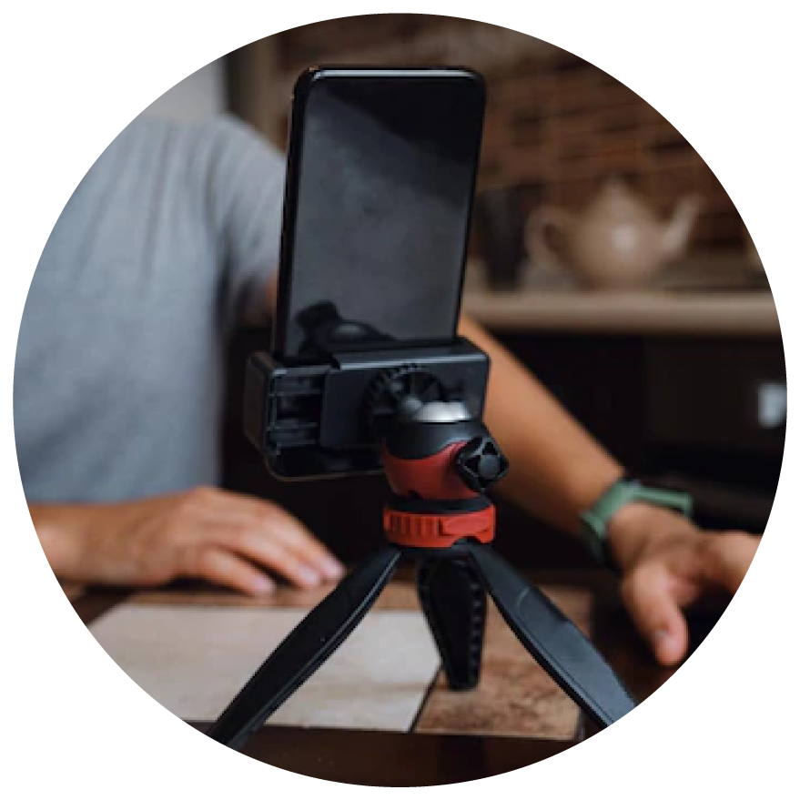
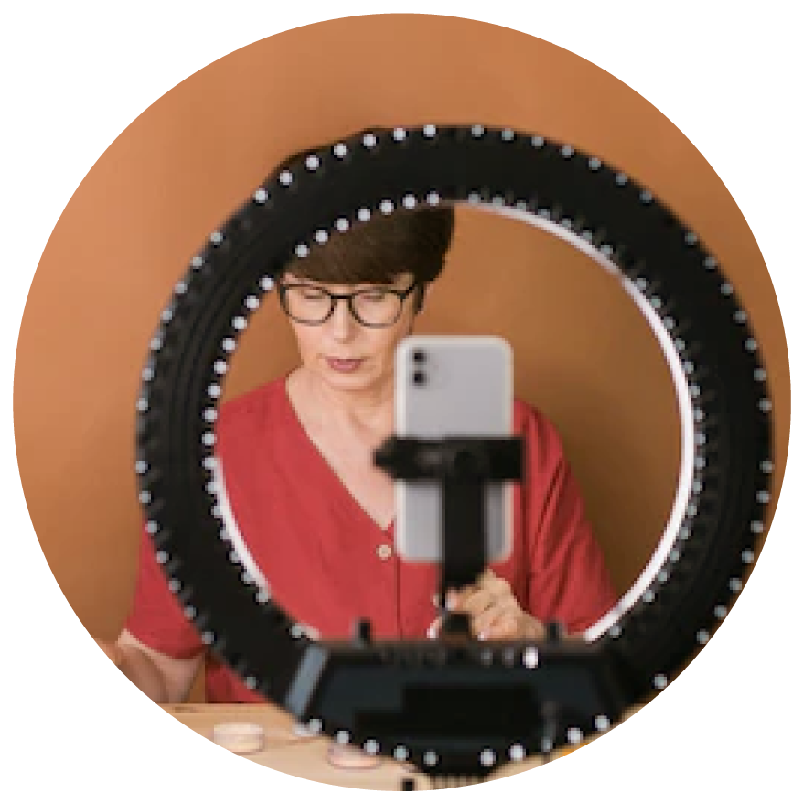
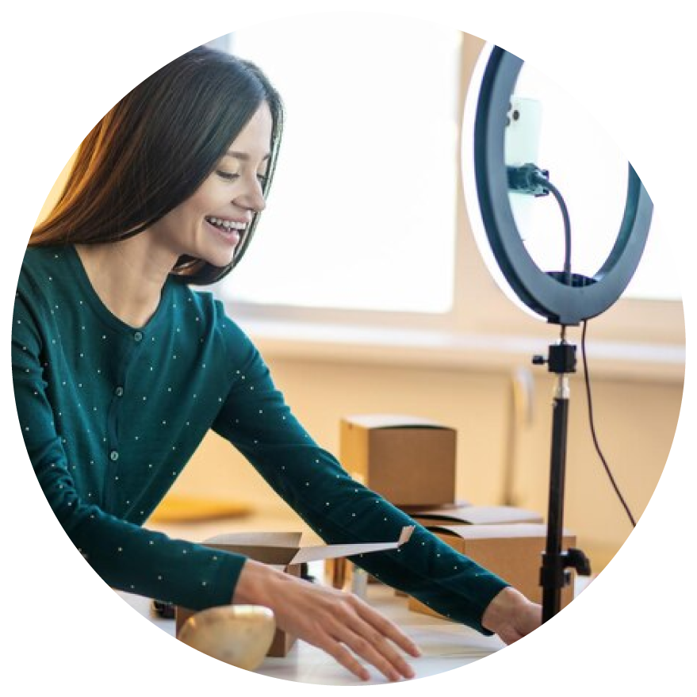
PREPARACIÓN Lineamientos de los videos
GENERALES
Formato
vertical
Buena
iluminación
Buena
presentación
Sin ruido
de fondo

Slide 11
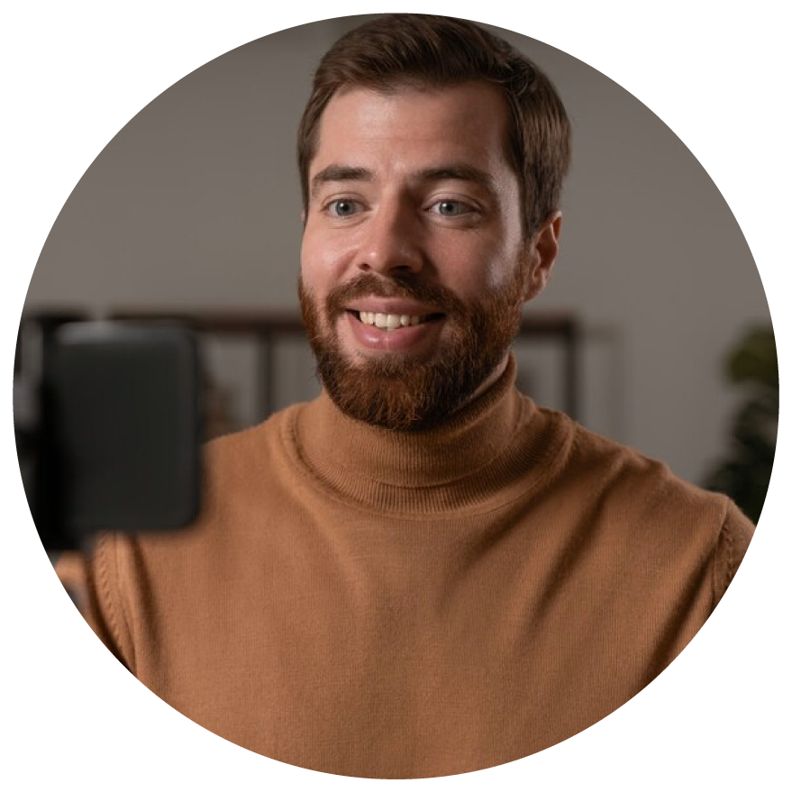
PREPARACIÓN Lineamientos de los videos
VIDEO DE BIENVENIDA
Agradecimiento a los participantes por estar ahí.
Qué es la Semana de Bienestar.
Qué pueden esperar del programa.
Las reglas del grupo y el horario de preguntas.

Slide 12
PREPARACIÓN Lineamientos de los videos
VIDEOS DE LOS ACEITES
Máximo 3 minutos.
Usos (básicos.)
Testimonio poderoso.
Rutina diaria con el aceite (cómo incorporarlo en tu día a día).

Slide 13
PREPARACIÓN Responsabilidad del líder Plata+
Crear el grupo de WhatsApp / Telegram.
Repartir las responsabilidades de cada día entre los miembros del equipo
Quién publica (videos, artes y textos).
Quién abre y cierra el chat.
Quién promueve la conversación.
Organizar el contenido en una carpeta (videos, artes, textos predeterminados).
En caso de escoger la clase de negocio para el final, crear la llamada por Zoom (pueden tener 2 horarios para ofrecer más opciones). En caso de escoger el Foro Chat, coordinar esa logística.
Coordinar la logística de las rifas (qué se va a rifar, quién la paga, quién la envía, etc.).

Slide 14
PREPARACIÓN ¿Cómo invitar a la Semana de Bienestar?
“En mi equipo estamos haciendo un programa gratuito que es diferente y divertido, además es súper cómodo porque es a través de un grupo de WhatsApp/Telegram.
Yo sé que tú estás super ocupad@ y también sé que estás atravesando por xxx situación de salud y siento que aquí pudieras encontrar soluciones naturales que podrían apoyarte con tu situación/necesidad. La cosa funciona así:
Es un grupo de WhatsApp o Telegram donde puedo invitar hasta 10 personas, y durante 4 días, los miembros del grupo recibirán videos cortos con información y testimonios sobre diferentes AE.
Va a ser un grupo cerrado y sólo se abre el chat 2 horas al día para hacer preguntas y lo mejor es que vas a poder ver los videos a tu tiempo. Vas a aprender que son los AE y cómo funcionan en nuestro organismo, las formas seguras de uso, los aceites mas usados para el hogar, etc. Y hay rifas increíbles para los asistentes que participen.
Si te invito ¿te gustaría participar?”

Slide 15
EJECUCIÓN
Publicar cada día los videos correspondientes (a la misma hora o por bloques).
Hacerle seguimiento PRIVADO a los invitados cuando se abra el Foro Chat.
Promover la conversación del grupo.
Enviar por privado las imágenes en JPG con la información de cada aceite y aclarar las dudas de tus invitados.
Promover la rifa diariamente.
Seguimiento y cierre de los invitados.

Slide 16
AGENDA SUGERIDA DE LA SEMANA (El domingo se crea el foro chat y agregas a los invitados)
LUNES | MARTES | MIÉRCOLES | JUEVES | VIERNES | SÁBADO
Videos -Video Bienvenida y explicación de la SDB -Qué son los aceites esenciales -3 características -3 usos *Testimonio 1 Sueño y manejo del Estrés: Incienso, Lavanda y Adaptiv Material Gráfico -Guía uso tópico, aromático e interno -Ficha técnica de cada aceite -Rifa del día (opcional) | Videos *Testimonio 2 Bienestar Digestivo: DigestZen y Menta Material Gráfico -Ficha técnica de cada aceite -Rifa del día (opcional) | Videos *Testimonio 3 Sistema Respiratorio: Easy Air (Breathe) y Limón Material Gráfico -Ficha técnica de cada aceite Rifa del día (opcional) | Videos *Testimonio 4 Alivio del dolor: Deep Blue, Copaiba Material Gráfico -Ficha técnica de cada aceite Rifa del día (opcional) | Videos *Testimonio 5 Sistema Inmunológico: On Guard, Árbol del Té y Orégano Material Gráfico -Ficha técnica de cada aceite Rifa del día (opcional) | Clase Super Masterclass donde podrás aprender diferentes soluciones naturales para tu bienestar físico y emocional Clase de Negocio (opcional)

Slide 17
Objetivo
Alcanzar el rango de EJECUTIVO
en tu 2do mes emprendiendo.

Slide 18
¿Qué necesitas para ser EJECUTIVO? 2,000 PVs
OPCIÓN 1
17 Inscripciones de 110 PVs
Tu LRP de +130 PVs
Total 2,000 PVs
Acciones y resultados
Invitar 40 personas a la SDB
Que participen 25
Que se inscriban 17

Slide 19
¿Qué necesitas para ser EJECUTIVO? 2,000 PVs
OPCIÓN 2
10 Inscripciones de 200 PVs
Tu LRP de +125 PVs
Total 2,125 PVs
Acciones y resultados
Invitar 30 personas a la SDB
Que participen 15
Que se inscriban 10

Slide 20
¿Qué necesitas para ser EJECUTIVO? 2,000 PVs
OPCIÓN 3
7 Inscripciones de 200 PVs
5 Inscripciones de 100 PVs
Tu LRP de +125 PVs
Total 2,025 PVs
Acciones y resultados
Invitar 35 personas a la SDB
Que participen 20
Que se inscriban 12

Slide 21
Ganancias por Bono de Inicio Rápido
SI YO INSCRIBO | SI UNO DE MIS LÍDERES HACE LO MISMO | SI DOS DE MIS LÍDERES HACEN LO MISMO
(20%) 2000 PVs = $400 USD 1000 PVs = $200 USD 500 PVs = $100 USD | (10%) 2000 PVs = $200 USD 1000 PVs = $100 USD 500 PVs = $50 USD | (10 % X 2) 2000 PVs x 2 = $400 USD 1000 PVs x 2 = $200 USD 500 PVs x 2 = $100 USD

Slide 22
Si tienes 2 Distribuidores alcanzando el Rango EJECUTIVO
Tú puedes convertirte en
PREMIER

Slide 23
PUEDES ALCANZAR RANGO PREMIER
PREMIER
Lidera 2 personas para que lleguen a EJECUTIVO
P
5,000 VG
Ej Ej
2K+ 2K+
Ingresos promedio rango nuevo: $300
Ingresos promedio rango consolidado: $800
(Ingresos promedio 2020)

Slide 24
LLEGA A PREMIER Y GANA $850 USD
Inscribe 2,000 PVs (x 20%) = $400
1 líder inscribe 1,500 PVs (x 10%) = $150
1 líder inscribe 1,500 PVs (x 10%) = $150
Bono de Empoderamiento = $150 (aprox)
Total $850 USD (aprox)

Slide 25
Recursos disponibles para la SDB
Foro chat WhatsApp/Telegram
Plantilla con la invitación a la SDB
Plantilla con la agenda de la Semana
Plantilla con el Programa de Referidos (PRR)
Plantilla con invitación a la clase de Zoom (opcional)
PDF con Kits de inscripción por mercado y PDF “Los 3 caminos”
Presentaciones: Soluciones Naturales con dōTERRA, Comparte dōTERRA y Emprende con Propósito

Slide 26
VARIACIONES OPCIONALES Rifa diaria
Pueden participar las personas que:
Participen activamente en el chat del día.
Publiquen stories en sus redes sociales contando su experiencia del día y etiquetando a la persona que los invitó.
La rifa puede ser diaria o al final de la semana.

Slide 27
VARIACIONES OPCIONALES Clase de Negocio o Foro Chat
La clase de Negocio que usamos es la de: “EMPRENDE CON PROPÓSITO”
Si desean hacer un foro chat, recomendamos que sea la misma clase pero dividida en cápsulas cortas y que no dure mas de 4 días. Incorporar testimonios cortos de éxito.

Slide 28
VARIACIONES OPCIONALES
Pueden diseñar una SDB de temas como niños, inmunidad, dolor, etc.
También es posible entregar una muestra previa a los participantes (Revisar las recomendaciones de Allyse Sedivy de cómo muestrear en su programa “Back to Basics”)
Dejar el chat abierto todo el día
Tener más testimonios “bajo la manga”

Slide 29
¡MUCHAS GRACIAS!

